Slide 1
Социолингвистика
Язык в обществе и общественное в языке

Slide 2
Язык – единство в разнообразии
Кроме того, что существуют варианты языка, существующие географически в разных местах, есть варианты, существующие в одном месте.
Вопрос: как распределены эти варианты языка?

Slide 3
Варианты языка, сосуществующие на одной территории, но используемые разными социальными группами/в разных регистрах называются социолектами.

Slide 4
С чего всё начиналось
Сначала люди изучали только «правильные» варианты языка – литературную норму.
Потом учёные стали замечать, что в разных местах люди говорят по-разному – появилась диалектология.
Наконец, потом учёные заметили, что даже внутри одного языкового сообщества существует вариативность – тогда появилась социолингвистика.

Slide 5
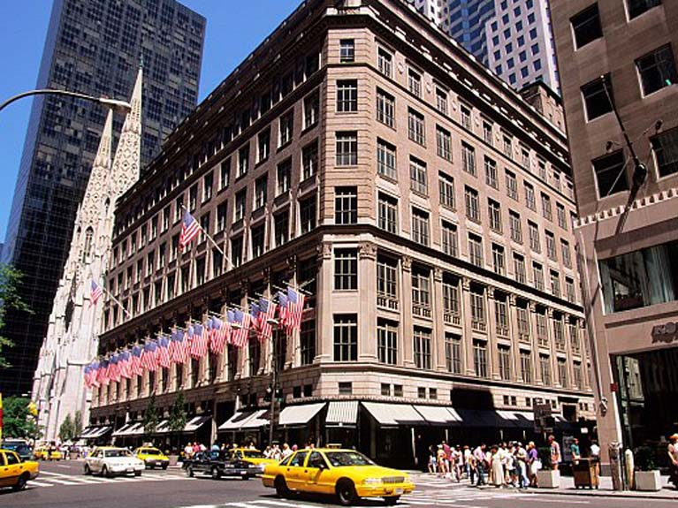
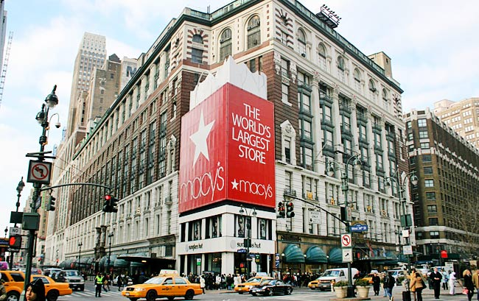
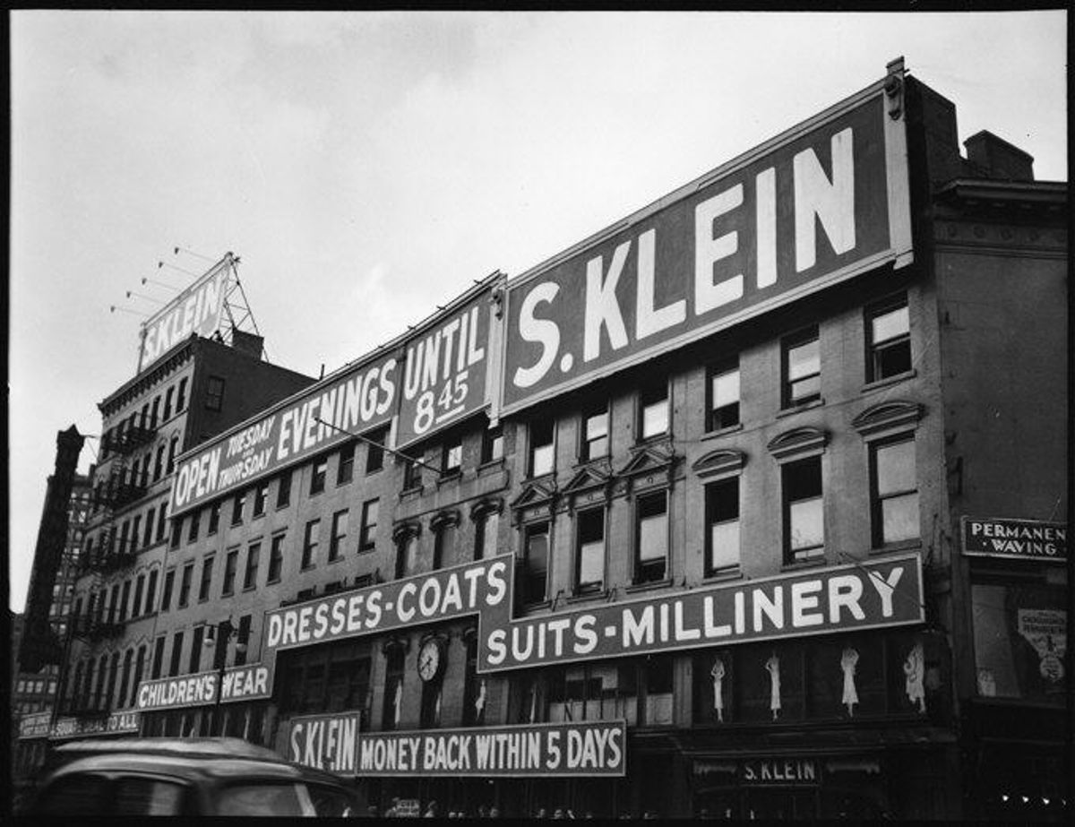
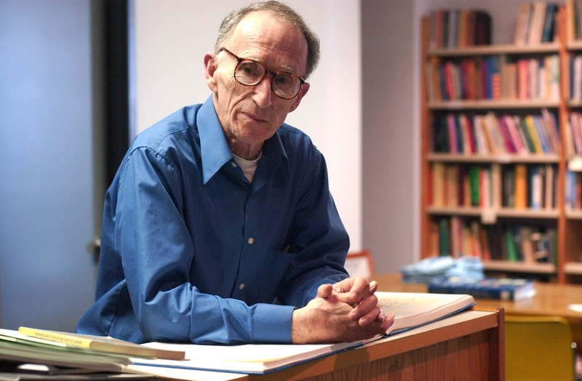
fourth floor (1966)
Уильям Лабов

Slide 6
От каких факторов зависит, какой вариант языка мы используем?
Возраст
Пол, гендер
Место рождения и место жительства
Образование

Slide 7
Вариации в речи одного носителя
В каких случаях мы меняем свою речь?
Как мы её меняем?

Slide 8
Основные мотивации выбора того или иного варианта общения:
Желание показать свою общность с одними людьми и свою отличность от других
Желание делать вещи, которые ценятся в обществе, и ассоциировать себя с этими ценными вещами
Желание не делать вещи, которые осуждаются в обществе, и, тем самым, не быть осуждённым
Желание понять, каким образом люди осуществляют первые три критерия

Slide 9
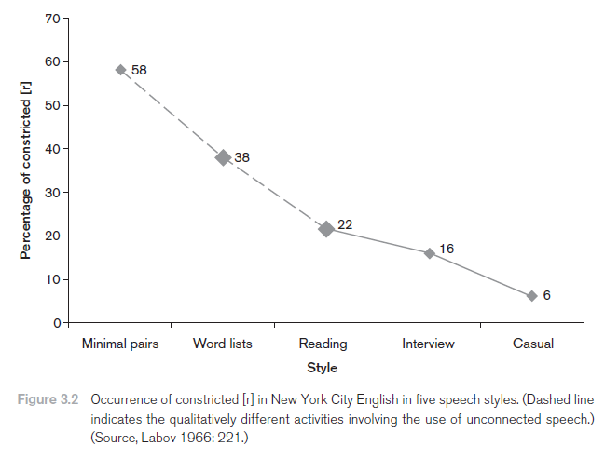
Опять Лабов

Slide 10
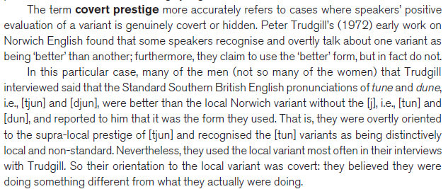
П Р Е С Т И Ж
Явный – когда носители осознают, что вариант слова с произнесённым r «лучше», чем с непроизнесённым, или что слово их приличнее слова ихний.
Скрытый:

Slide 11
Опять Лабов

Slide 12
ЧЕЛОВЕК МЕНЯЕТ СВОЮ РЕЧЬ В ЗАВИСИМОСТИ ОТ СТИЛЯ
ИТОГ ПРЕДЫДУЩЕГО УРОКА

Slide 13
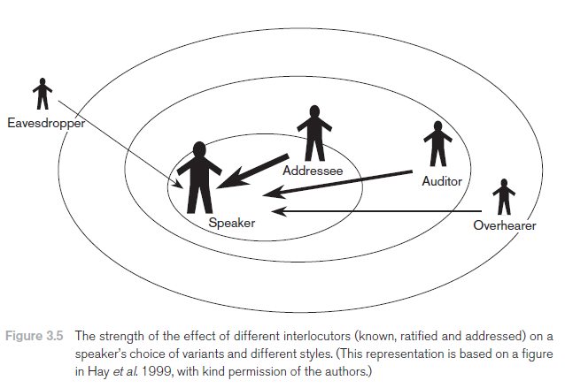
Язык и отношения
На то, как мы говорим влияет не только стиль, но и люди, с которыми мы говорим

Slide 14
Почему это так?
Потому что…

Slide 15
С какой целью мы говорим?

Slide 16
С какой целью мы говорим?
Мы говорим, чтобы донести до адресата какую-то информацию => нужно сделать так, чтобы адресат тебя понял => нужно построить свою речь так, чтобы адресату было максимально удобно её воспринимать

Slide 17
Язык и отношения
Мы можем составить портрет собеседника по тому варианту языка, который он использует.
В этот портрет будут входить совершенно разные характеристики: от того, откуда он родом, до того, какой у него характер и интеллектуальные способности.

Slide 18
http://spokencorpora.ru/showtrans.py?file=02funny/FS_31-f_sp
http://spokencorpora.ru/showtrans.py?file=01life/Sib_04-m
http://spokencorpora.ru/showtrans.py?file=00dreams/NDS_021-m-z

Slide 19
Язык, гендер, меньшинства
История слова gay
1. «Радостный» +
2. Женщина с беспорядочными половыми связями (конец XIX века) -
3. Гомосексуал (начало XX века) –
4. Гомосексуал (наши дни) +-
Что произошло? Произошёл семантический сдвиг

Slide 20
Ещё одно наблюдение про гендер
Слова, описывающие женщин, часто приобретают негативные коннотации.
Например, courtier и courtesan означали «мужчина при дворе» (court – двор) и «женщина при дворе». А что теперь?

Slide 21
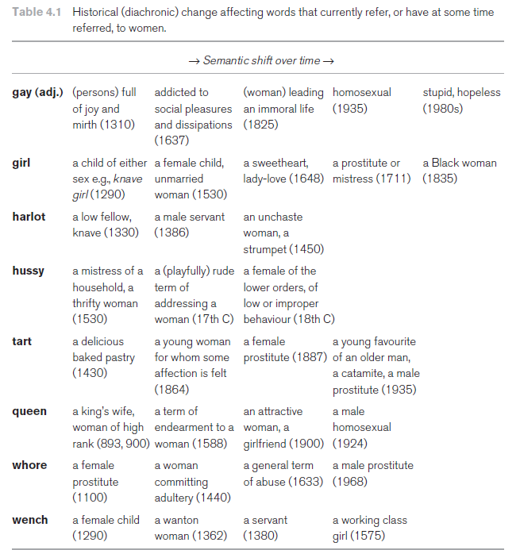

Slide 22
«as the word began to denote women, it also acquired negative connotations, in the same manner that the neutral or positive words shift and acquire negative meanings over time»

Slide 23
«Taken as a whole, even a small sample of words, like those shown in Table 4.2, suggests a picture of society in which the only group of people immune to this kind of derogation are heterosexual, White, middle-class men.»

Slide 24
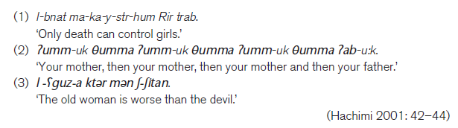
Пока что последнее про женщин

Slide 25
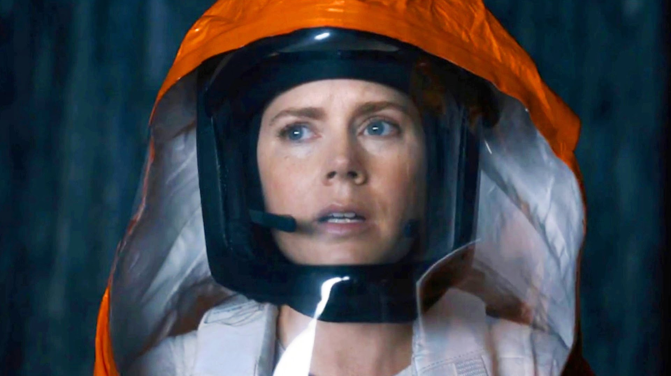
Гипотеза Сепира-Уорфа (гипотеза лингвистической относительности)

Slide 26
Язык <-> мышление
Строгая формулировка: язык определяет мышление
Менее строгая формулировка: не только мышление влияет на язык, но и язык влияет на мышление

Slide 27
Сепир-Уорф: лексика
В русском есть слова «брат» и «сестра»
В индонезийском: kakak (старший сиблинг), adik (младший сиблинг), abang (старший брат)
В турецком: abi (старший брат), abla (старшая сестра), kardeş (младший сиблинг)
В английском есть слова hand и arm, а в русском – только «рука»
В английском есть только слово blue, а в русском: синий и голубой

Slide 28
Сепир-Уорф: грамматика
Время: в русском – прошедшее и непрошедшее, в индонезийском – никакого
Число: в русском – единственное и множественное, в старославянском – единственное, двойственное и множественное, в турецком – множественное и никакое
Эвиденциальность (грамматически выраженный источник информации)

Slide 29
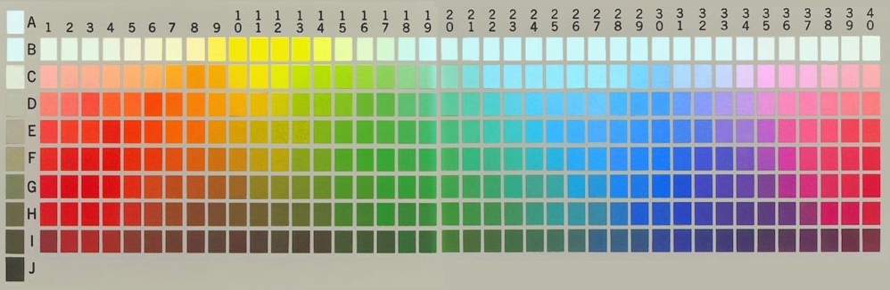
Берлин и Кей

Slide 30
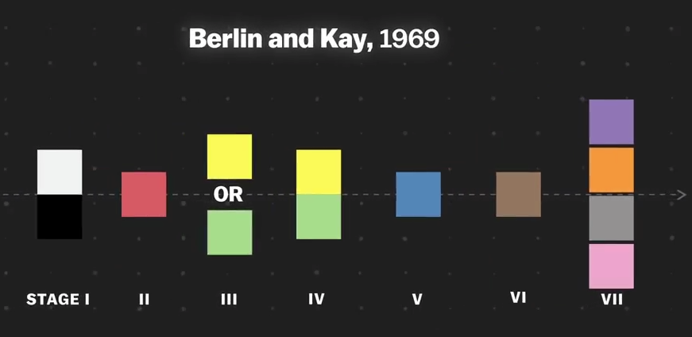
Шкала цветообозначений

Slide 31
Классификаторы
Five pines – Пять дерьвев сосен
«Эксперименты Дж.Люси показали, что существительные с предметным значением вызывают у носителей английского и майя разные ассоциации: названия физических объектов ассоциируются у носителей английского языка прежде всего с их формой и размером, а у носителей майя – прежде всего с веществом, из которого они состоят, или с материалом, из которого они сделаны. Дж.Люси объясняет это различие тем, что за форму и размер в майя «отвечают» классификаторы и сам предмет концептуализируется в картине мира майя как аморфный фрагмент некоторой субстанции»

Slide 32
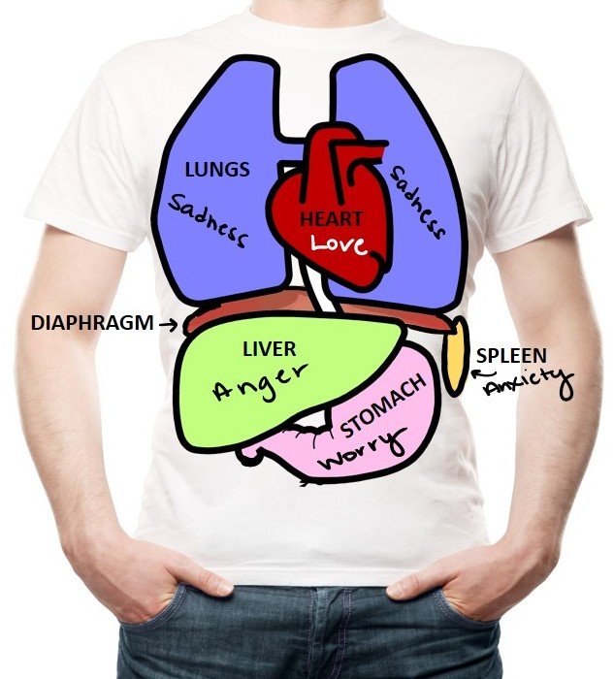
Эмоции
У меня сердце за тебя болит, положа руку на сердце, поздравляю от всего сердца
В индонезийском в аналогичных предложениях используется слово hati - печень

Slide 33
«Прагматические» категории, т.е. такие, правильное употребление которых подчиняется конкретным условиям речевого общения, могут по-разному встраиваться в языковую систему. Например, в японском языке глаголы имеют специальные грамматические формы вежливости, и чтобы правильно их употребить, нужно знать каково относительное положение собеседников в социальной иерархии. Эта грамматическая категория является обязательной, т.е. каждый глагол должен быть оформлен либо как «нейтральный» по вежливости, либо как «скромный», либо как «почтительный». Похожую прагматическую функцию имеет различение Вы и ты при обращении к собеседнику в русском языке, однако в русском это противопоставление имеет гораздо более частный характер, чем в японском. Осознание говорящими такого рода различий происходит носителями разных языков по-своему и тем самым подчиняется принципу лингвистической относительности.

Slide 34
Социолингвистика и языковые изменения
В языке сосуществует несколько вариантов, например, произношения одного и того же слова. В итоге, если один из вариантов становится престижным, он попадает в литературный язык и становится нормой.
Двигателем языковых изменений считаются женщины среднего класса.

Slide 35
Мужской и женский язык
- для носителей русского языка: мат чаще используется мужчинами и в их речи более устойчив
- в некоторых культурах женщинам нельзя называть мужа по имени, а если какое-то слово звучит похоже на его имя, им нельзя произносить и это слово тоже
https://people.umass.edu/partee/MGU_2009/papers/Ponamareva.pdf

Slide 36
Victoria L. Brescoll, associate professor of organizational behavior at the Yale School of Management, published a paper in 2012 showing that men with power talked more in the Senate, which was not the case for women. Another study, “Can an Angry Woman Get Ahead?” concluded that men who became angry were rewarded, but that angry women were seen as incompetent and unworthy of power in the workplace.

Slide 37
Диглоссия
Ситуация, когда языковое сообщество владеет одновременно двумя языками, причём эти языки используются в разных, непересекающихся ситуациях.
Например: один язык используется для обучения в школе и является языком политики, а другой покрывает все остальные области. Начать говорить на первом языке у себя дома или начать говорить на втором языке в школе одинаково неприемлимо.

Slide 38
Big data
Социолингвистические исследования включают в себя обработку больших массивов данных (потому что нужно учитывать много факторов и опрашивать как можно больше людей)
Поэтому для того, чтобы проводить социолингвистические эксперименты, нужно знать статистику.

